Slide 1
Descargar programas de Intercambios Virtuales

Slide 2
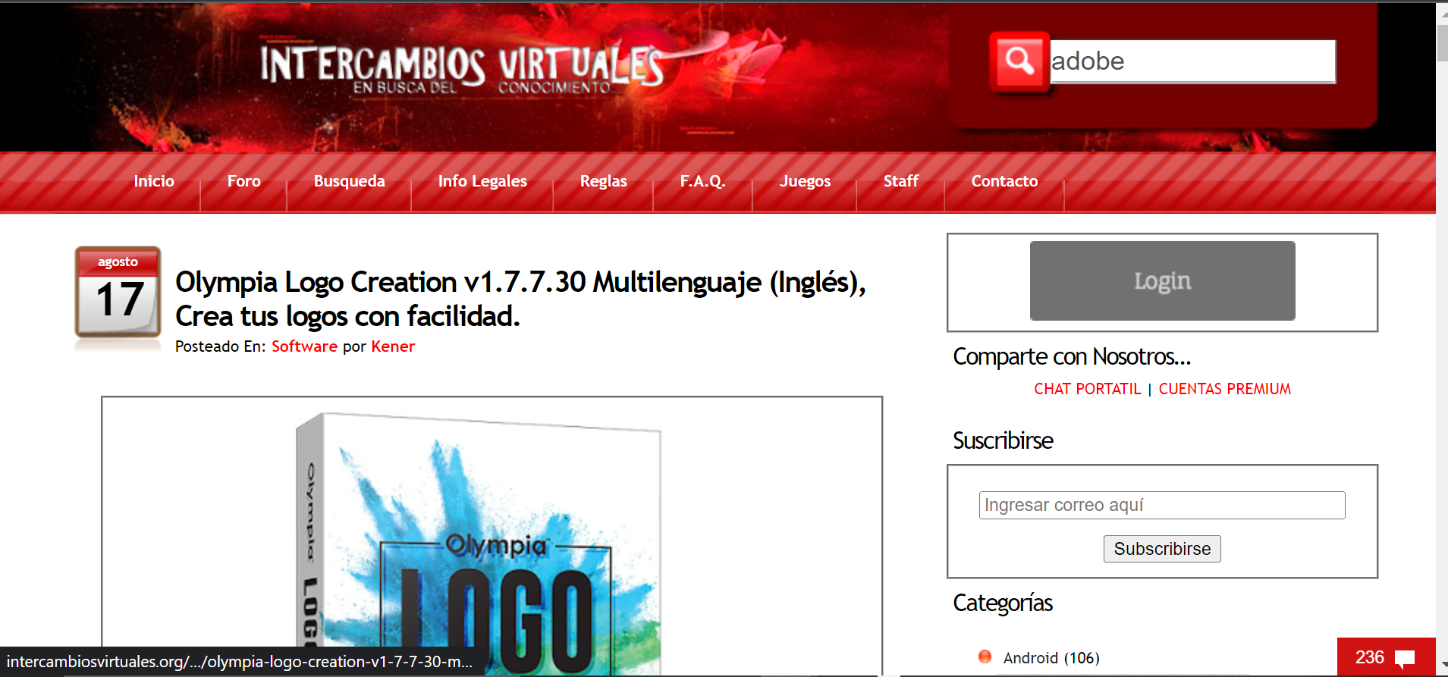
Ingresamos a la pagina Intercambios virtuales y buscamos el programa a instalar en este caso adobe

Slide 3
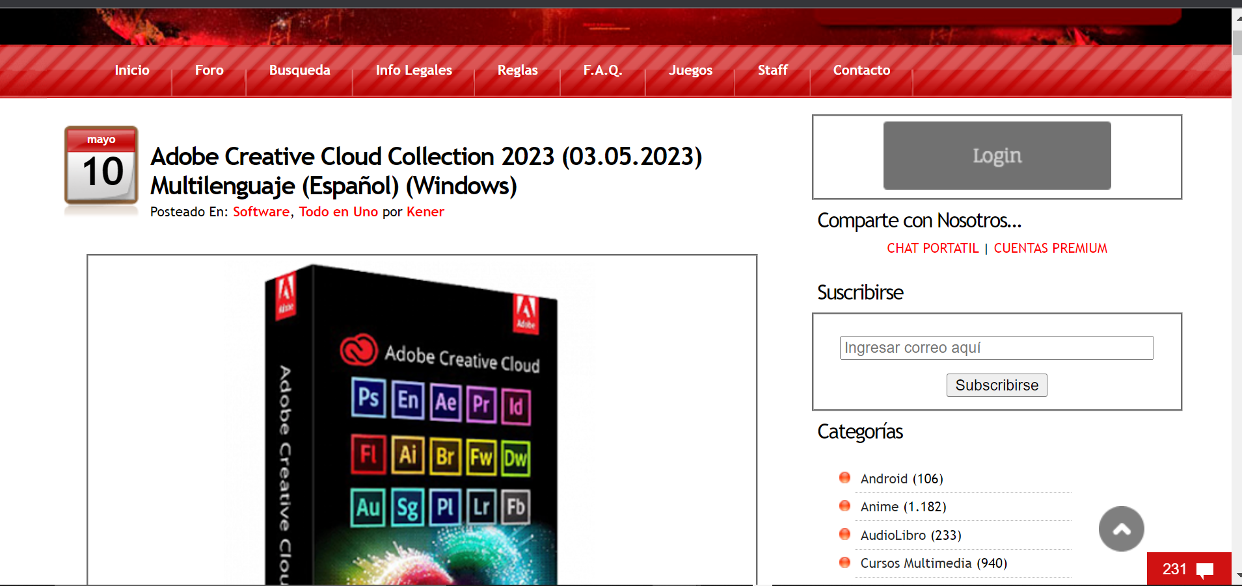

Slide 4
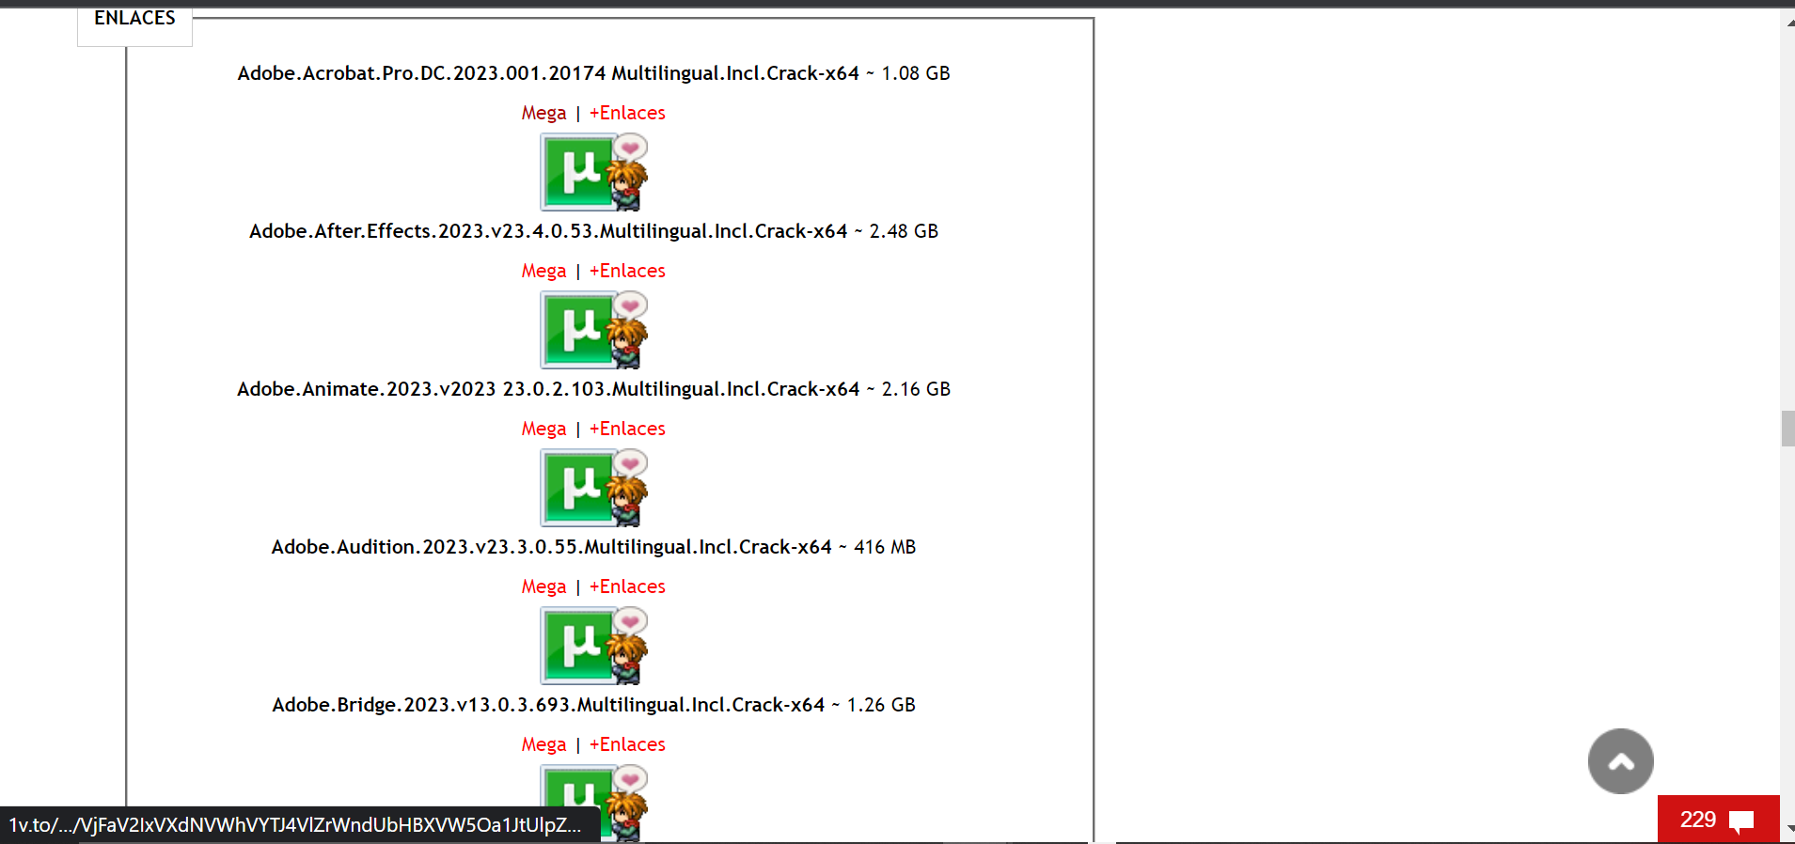
LUEGO BAJAMOS Y BUSCAMOS LOS LINKS DE INSTALACION, Y DAMOS CLICK EN EL ENLACE DE MEGA

Slide 5
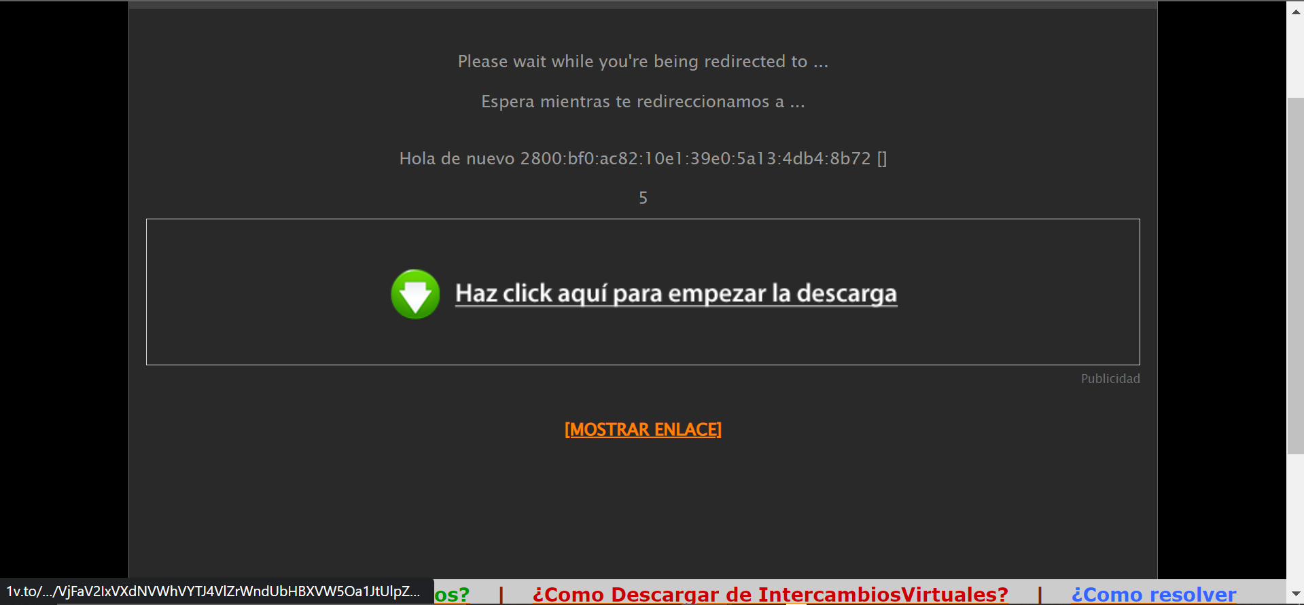
APARECE ESTA PAGINA Y LE DAMOS EN SOY HUMANO.CADA VEZ QUE SALGA UNA VENTANA APARTE LA CERRAMOS Y SEGUIMOS EN LA MISMA

Slide 6
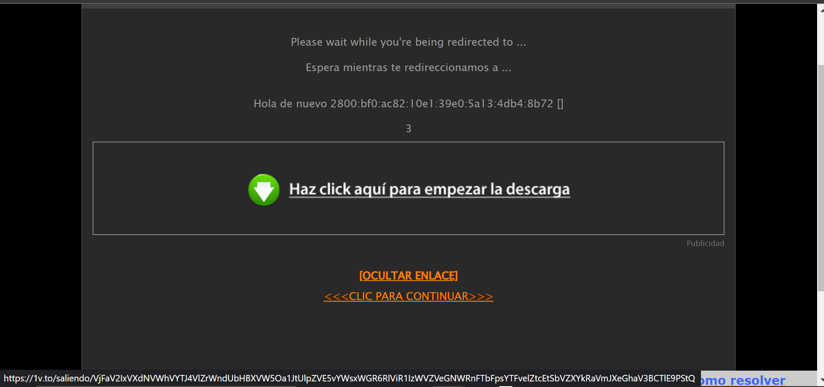

Slide 7
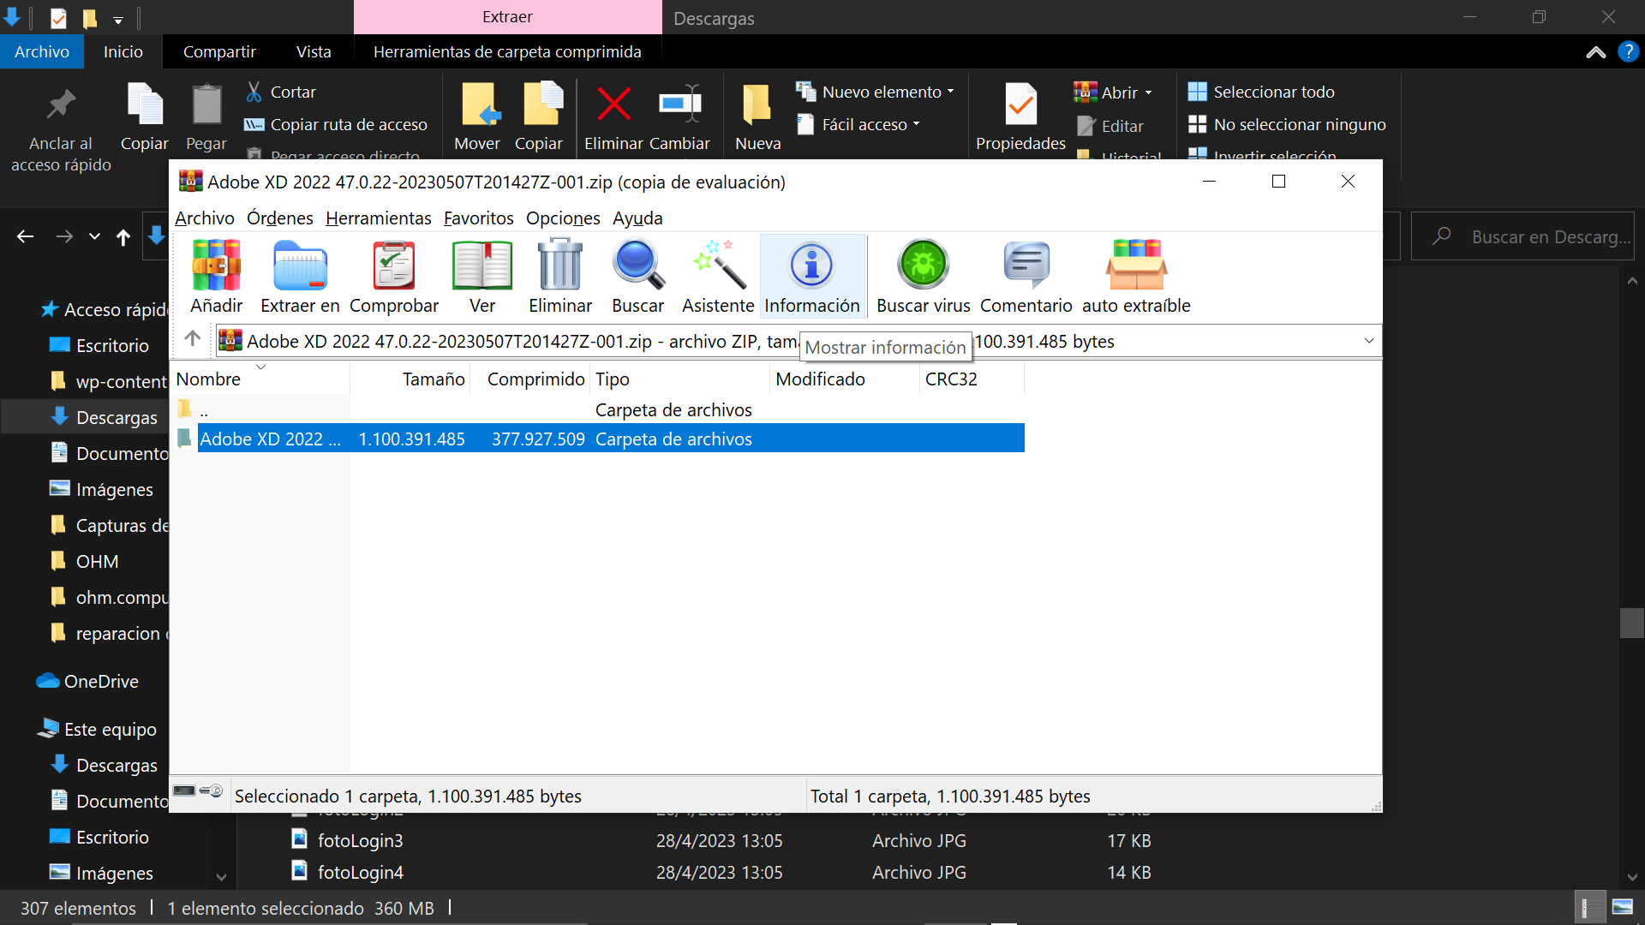
LUEGO DE DESCARGADO EL ARCHIVO LO EJECUTAMOS

